Slide 1

汇编语言程序设计
第十讲 CALL和RET指令

Slide 2
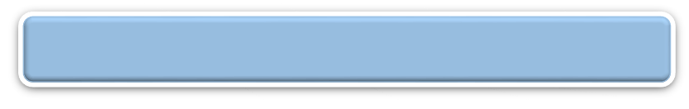
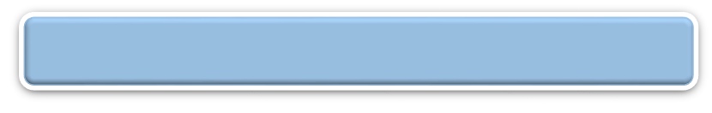
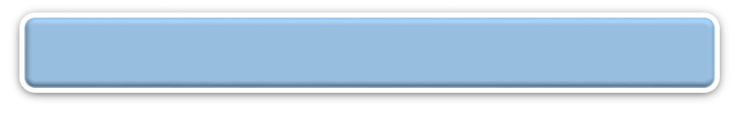
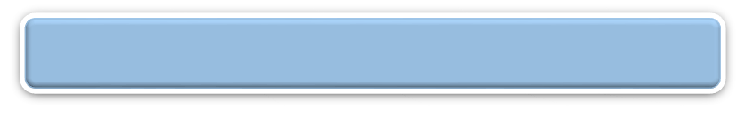


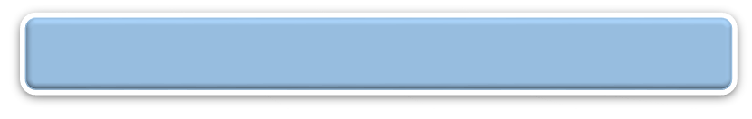




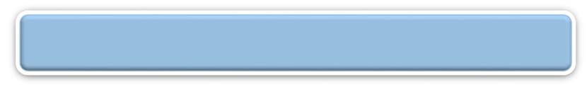
主要内容
10.1 ret 和 retf
10.2 call 指令
10.3 依据位移进行转移的call指令
10.4 转移的目的地址在指令中的call指令
10.5 转移地址在寄存器中的call指令
10.6 转移地址在内存中的call指令
10.7 call 和 ret 的配合使用
10.8 mul 指令
10.9 模块化程序设计
10.10 参数和结果传递的问题
10.11 批量数据的传递
10.12 寄存器冲突的问题
电子科技大学本科教学课件 赵洋
共66页/第<number>页

Slide 3
引言
call和ret指令都是转移指令，它们都修改IP，或同时修改CS和IP。
它们经常被共同用来实现子程序的设计。
这一章，我们讲解call和ret 指令的原理。

Slide 4
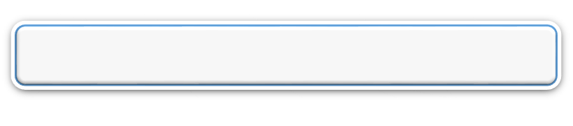
第十讲 CALL和RET指令
10.1 ret 和 retf
ret指令用栈中的数据，修改IP的内容，从而实现近转移
  CPU执行ret指令时，进行下面两步操作：
    （1）(IP)=((ss)*16+(sp));将堆栈中栈顶数据送入IP
    （2）(sp)=(sp)+2; 栈顶指针+2

Slide 5
第十讲 CALL和RET指令
10.1 ret 和 retf
retf指令用栈中的数据，修改CS和IP的内容，从而实现远转移
  CPU执行retf指令时，进行下面两步操作：
    （1）(IP)=((ss)*16+(sp)) ;将堆栈中栈顶数据送入IP
    （2）(sp)=(sp)+2 ;栈顶指针+2
    （3）(CS)=((ss)*16+(sp)) ;将堆栈中栈顶数据送入CS
    （4）(sp)=(sp)+2 ;栈顶指针+2

Slide 6
第十讲 CALL和RET指令
10.1 ret 和 retf
可以看出，如果我们用汇编语法来解释ret和retf指令，则：
  CPU执行ret指令时，相当于进行：
    pop IP
  CPU执行retf指令时，相当于进行：
    pop IP
    pop CS

Slide 7
特别提示
补全程序，实现从内存1000:0000处开始执行指令。
assume cs:code
stack segment
db 16 dup(0)
stack ends
code segment
start: mov ax, stack
mov ss, ax
mov sp, 16
mov ax,
push ax
mov ax,
push ax
retf
code ends
end start
检测点10.1（p191）
1000H, 0000H
没有完成此检测点，请不要向下进行。

Slide 8
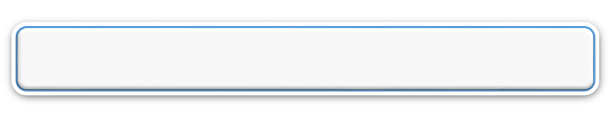
第十讲 CALL和RET指令
10.2 call 指令
CPU执行call指令，进行两步操作：
  （1）将当前的 IP 或 CS和IP 压入栈中；
  （2）转移。
call 指令不能实现短转移（不能使用short ptr，即8位位移），除此之外，call指令实现转移的方法和 jmp 指令的原理相同，下面的几个小节中，我们以给出转移目的地址的不同方法为主线，讲解call指令的主要应用格式。

Slide 9
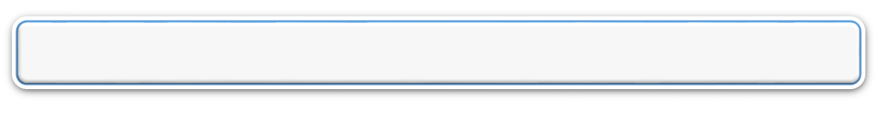
第十讲 CALL和RET指令
10.3 依据位移进行转移的call指令
call 标号（将当前的 IP 压栈后，转到标号处执行指令）
CPU执行此种格式的call指令时，进行如下的操作：
  (1) (sp) = (sp) – 2; 栈顶指针-2
  ((ss)*16+(sp)) = (IP); IP入栈
  (2) (IP) = (IP) + 16位位移; IP+16位位移得到新的IP

Slide 10
第十讲 CALL和RET指令
10.3 依据位移进行转移的call指令
call 标号
  16位位移=“标号”处的地址－call指令后的第一个字节的地址；
  16位位移的范围为 -32768~32767，用补码表示；
  16位位移由编译程序在编译时算出。

Slide 11
第十讲 CALL和RET指令
10.3 依据位移进行转移的call指令
从上面的描述中，可以看出，如果我们用汇编语法来解释此种格式的 call指令，则：
CPU 执行指令“call 标号”时，相当于进行：
  push IP
  jmp near ptr 标号

Slide 12
特别提示
检测点10.2（p193）
没有完成此检测点，请不要向下进行。

Slide 13
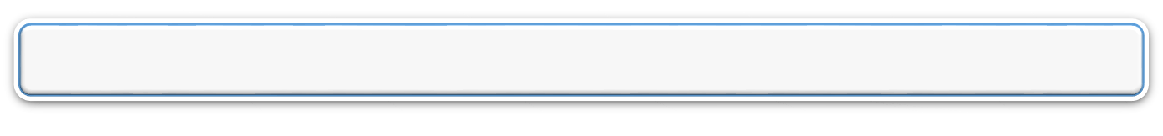
第十讲 CALL和RET指令
10.4 转移的目的地址在指令中的call指令
前面讲解的call指令，其对应的机器指令中并没有转移的目的地址 ，而是相对于当前IP的转移位移。
指令“call far ptr 标号”实现的是段间转移。

Slide 14
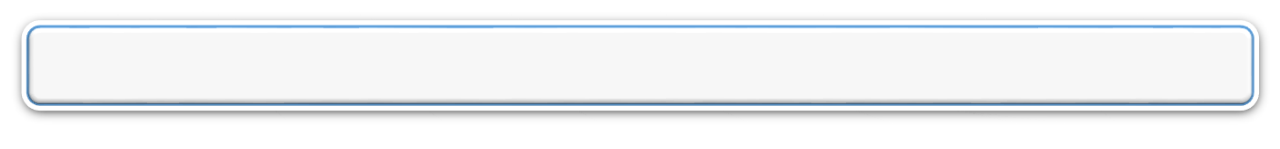
第十讲 CALL和RET指令
10.4 转移的目的地址在指令中的call指令
CPU执行“call far ptr 标号”这种格式的call指令时的操作：
  (1) (sp) = (sp) – 2 ;栈顶指针-2
  ((ss) ×16+(sp)) = (CS) ;CS入栈
  (sp) = (sp) – 2 ;栈顶指针-2
  ((ss) ×16+(sp)) = (IP) ; IP入栈
  (2) (CS) = 标号所在的段地址 ;修改CS
    (IP) = 标号所在的偏移地址 ;修改IP

Slide 15
第十讲 CALL和RET指令
10.4 转移的目的地址在指令中的call指令
从上面的描述中可以看出，如果我们用汇编语法来解释此种格式的 call 指令，则：
CPU 执行指令 “call far ptr 标号” 时，相当于进行：
  push CS
  push IP
  jmp far ptr 标号

Slide 16
特别提示
检测点10.3（p193）
没有完成此检测点，请不要向下进行。

Slide 17
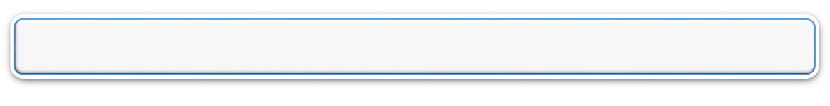
第十讲 CALL和RET指令
10.5 转移地址在寄存器中的call指令
指令格式：call 16位寄存器
  功能：
    (sp) = (sp) – 2 ; 栈顶指针-2
    ((ss)*16+(sp)) = (IP) ; IP入栈
    (IP) = (16位寄存器) ; 修改IP

Slide 18
第十讲 CALL和RET指令
10.5 转移地址在寄存器中的call指令
指令格式：call 16位寄存器
  汇编语法解释此种格式的 call 指令，CPU执行call 16位reg时，相当于进行：
  push IP
  jmp 16位寄存器

Slide 19
特别提示
检测点10.4（p194）
没有完成此检测点，请不要向下进行。

Slide 20
第十讲 CALL和RET指令
10.6 转移地址在内存中的call指令
转移地址在内存中的call指令有两种格式：
  (1) call word ptr 内存单元地址
  (2) call dword ptr 内存单元地址

Slide 21
第十讲 CALL和RET指令
10.6 转移地址在内存中的call指令
(1) call word ptr 内存单元地址
  汇编语法解释：
    push IP
    jmp word ptr 内存单元地址

Slide 22
第十讲 CALL和RET指令
10.6 转移地址在内存中的call指令
示例： call word ptr 内存单元地址
  mov sp, 10h
  mov ax, 0123h
  mov ds:[0], ax
  call word ptr ds:[0]
  执行后:(IP)=0123H, (SP)=0EH
电子科技大学本科教学课件 赵洋
共66页/第<number>页

Slide 23
第十讲 CALL和RET指令
10.6 转移地址在内存中的call指令
(2) call dword ptr 内存单元地址
  汇编语法解释：
    push CS
    push IP
    jmp dword ptr 内存单元地址

Slide 24
10.6 转移地址在内存中的call指令
10.6 转移地址在内存中的call指令
示例：call dword ptr 内存单元地址
    mov sp,10h
    mov ax,0123h
    mov ds:[0],ax
    mov word ptr ds:[2],0
    call dword ptr ds:[0]
  执行后，(CS)=0，(IP)=0123H，(sp)=0CH

Slide 25
特别提示
检测点10.5（p195）
没有完成此检测点，请不要向下进行。

Slide 26
10.7 call 和 ret 的配合使用
前面，我们已经分别学习了 ret 和call指令的原理。现在我们看一下，如何将它们配合使用来实现子程序的机制
问题10.1

Slide 27
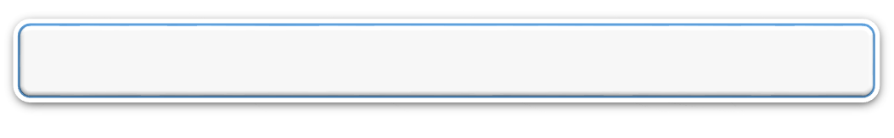
第十讲 CALL和RET指令
10.7 call 和 ret 的配合使用
assume cs:code
code segment
start: mov ax,1
mov cx,3
call s
mov bx, ax ;(bx) = ?
mov ax, 4c00h
int 21h
s: add ax, ax
loop s
ret
code ends
end start
问题10.1
  程序返回前，bx中的值是多少？
  思考后看分析。

Slide 28
第十讲 CALL和RET指令
10.7 call 和 ret 的配合使用
问题10.1分析
我们来看一下 CPU 执行这个程序的主要过程：
  （1）CPU 将call s指令的机器码读入，IP指向了call s后的指令mov bx, ax，然后CPU执行call s指令，将当前的 IP值（指令mov bx, ax的偏移地址）压栈，并将 IP 的值改变为标号 s处的偏移地址；
  （2）CPU从标号 s 处开始执行指令，loop循环完毕，(ax)=8；

Slide 29
10.7 call 和 ret 的配合使用
10.7 call 和 ret 的配合使用
问题10.1分析（续）
我们来看一下CPU执行这个程序的主要过程：
  （3）CPU将ret指令的机器码读入，IP指向了ret 指令后的内存单元，然后CPU 执行 ret 指令 ，从栈中弹出一个值（即 call 先前压入的mov bx, ax 指令的偏移地址）送入 IP 中。则CS:IP指向指令mov bx, ax；
  （4）CPU从 mov bx, ax 开始执行指令，直至完成。

Slide 30
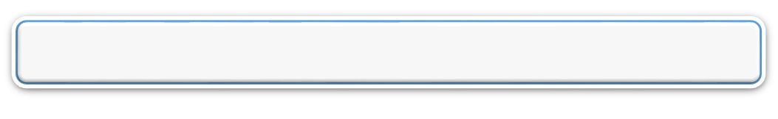
第十讲 CALL和RET指令
10.7 call 和 ret 的配合使用
问题10.1分析（续）
  程序返回前，(bx)=8。我们可以看出，从标号s 到ret的程序段的作用是计算2的N次方，计算前，N的值由CX提供。
  我们再来看下面的程序

Slide 31
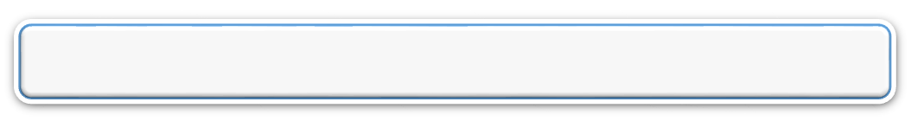
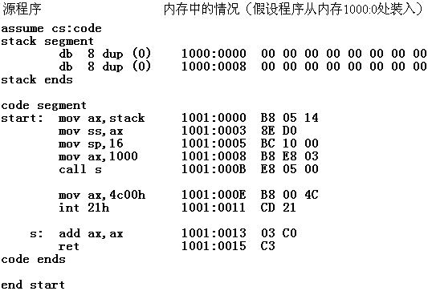
第十讲 CALL和RET指令
10.7 call 和 ret 的配合使用

Slide 32
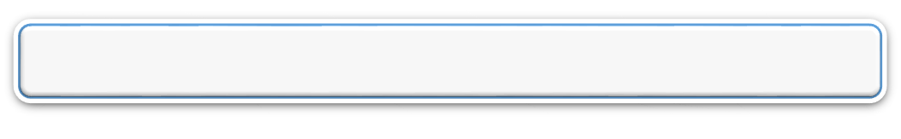

第十讲 CALL和RET指令
10.7 call 和 ret 的配合使用
我们看一下程序的主要执行过程：
  （1）前三条指令执行后，栈的情况如下：

Slide 33
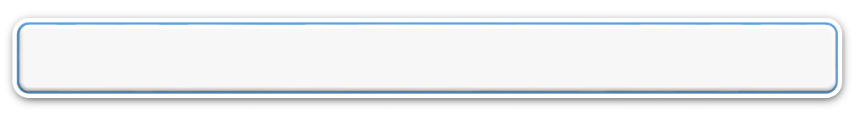

第十讲 CALL和RET指令
10.7 call 和 ret 的配合使用
程序的主要执行过程：
  （2）call 指令读入后，(IP) =000EH，CPU指令缓冲器中的代码为 B8 05 00；
  CPU执行B8 05 00，首先，栈中的情况变为：
  然后，(IP)=(IP)+0005=0013H。

Slide 34

第十讲 CALL和RET指令
10.7 call 和 ret 的配合使用
程序的主要执行过程：
  （3）CPU从cs:0013H处（即标号s处）开始执行。
  （4）ret指令读入后：(IP)=0016H，CPU指令缓冲器中的代码为 C3；CPU执行C3，相当于进行pop IP，执行后，栈中的情况为
  (IP)=000EH；

Slide 35
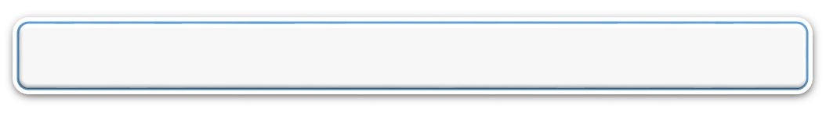
第十讲 CALL和RET指令
10.7 call 和 ret 的配合使用
程序的主要执行过程：
  （5）CPU回到 cs:000EH处（即call指令后面的指令处）继续执行。
从上面的讨论中我们发现，可以写一个具有一定功能的程序段，我们称其为子程序，在需要的时候，用call指令转去执行。

Slide 36
第十讲 CALL和RET指令
10.7 call 和 ret 的配合使用
可是执行完子程序后，如何让CPU接着call指令向下执行？
  call指令转去执行子程序之前，call指令后面的指令的地址将存储在栈中，所以可以在子程序的后面使用 ret 指令，用栈中的数据设置IP的值，从而转到 call 指令后面的代码处继续执行。

Slide 37
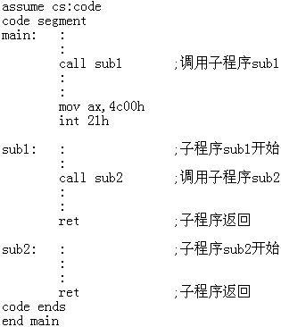
第十讲 CALL和RET指令
10.7 call 和 ret 的配合使用
这样，我们可以利用call和ret来实现子程序的机制。
  子程序的框架：
    标号:
      指令
    ret

Slide 38
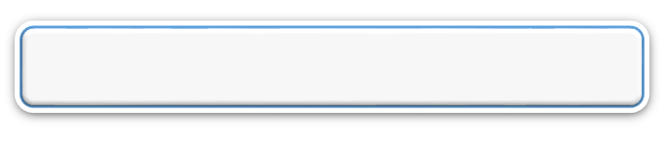
第十讲 CALL和RET指令
10.8 mul 指令
因示例程序要使用，我们介绍一下mul指令，mul是乘法指令，使用 mul 做乘法的时候（操作数默认使用AL或AX）：
  (1)相乘的两个数：要么都是8位，要么都是16位。
  8 位： AL中（被乘数）和 8位寄存器或内存字节单元中
  16 位： AX中（被乘数）和 16 位寄存器或内存字单元中

Slide 39
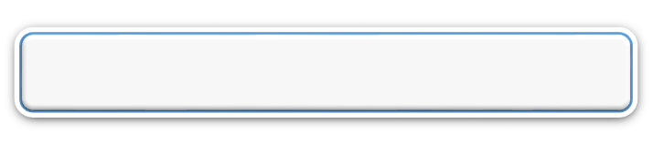
第十讲 CALL和RET指令
10.8 mul 指令
使用mul座乘法的时候：
  (2)结果
    8位：AX中；
    16位：DX（高位）和AX（低位）中。
  格式如下：
    mul reg
    mul 内存单元

Slide 40
第十讲 CALL和RET指令
10.8 mul 指令
内存单元可以用不同的寻址方式给出，比如：
  mul byte ptr ds:[0]
    含义为： (ax)=(al)*((ds)*16+0)；
  mul word ptr [bx+si+8]
  含义为：
    (ax)=(al)*((ds)*16+(bx)+(si)+8)结果的低16位；
    (dx)=(al)*((ds)*16+(bx)+(si)+8)结果的高16位；

Slide 41
第十讲 CALL和RET指令
10.8 mul 指令
例如：
  （1）计算100*10
  100和10小于255，可以做8位乘法，程序如下：
    mov al, 100
    mov bl, 10
    mul bl
结果： (ax)=1000（03E8H）

Slide 42
第十讲 CALL和RET指令
10.8 mul 指令
例如：
  （1）计算100*10000
  100小于255，可10000大于255，所以必须做16位乘法，程序如下：
    mov ax,100
    mov bx,10000
    mul bx
结果： (ax)=4240H，(dx)=000FH （F4240H=1000000）

Slide 43
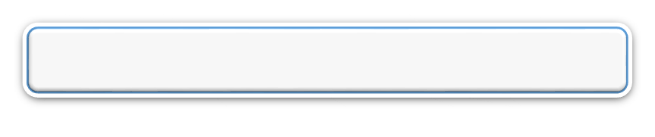
第十讲 CALL和RET指令
10.9 模块化程序设计
从上面我们看到，call 与 ret 指令共同支持了汇编语言编程中的模块化设计。在实际编程中，程序的模块化是必不可少的。
因为现实的问题比较复杂，对现实问题进行分析时，把它转化成为相互联系、不同层次的子问题，是必须的解决方法。

Slide 44
第十讲 CALL和RET指令
10.9 模块化程序设计
而 call 和 ret 指令对这种分析方法提供了程序实现上的支持。利用 call 和 ret 指令，我们可以用简洁的方法，实现多个互相联系、功能独立的子程序来解决一个复杂的问题。
下面的内容中，我们来看一下子程序设计中的相关问题和解决方法。

Slide 45
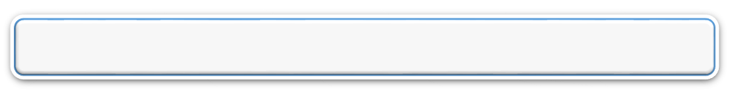
第十讲 CALL和RET指令
10.10 参数和结果传递的问题
子程序一般都要根据提供的参数处理一定的事务，处理后，将结果（返回值）提供给调用者。
其实，我们讨论参数和返回值传递的问题，实际上就是在探讨，应该如何存储子程序需要的参数和产生的返回值。

Slide 46
第十讲 CALL和RET指令
10.10 参数和结果传递的问题
我们设计一个子程序，可以根据提供的N，来计算N的3次方。
这里有两个问题：
  （1）我们将参数N存储在什么地方？
  （2）计算得到的数值，我们存储在什么地方？

Slide 47
第十讲 CALL和RET指令
10.10 参数和结果传递的问题
很显然，我们可以用寄存器来存储，可以将参数放到 bx 中 ；因为子程序中要计算 N×N×N ，可以使用多个 mul 指令，为了方便，可将结果放到 dx 和 ax中。
子程序

Slide 48
第十讲 CALL和RET指令
10.10 参数和结果传递的问题
子程序：
  说明：计算N的3次方
  参数： (bx)=N
  结果： (dx:ax)=N∧3
  cube: mov ax, bx
    mul bx
    mul bx
    ret

Slide 49
第十讲 CALL和RET指令
10.10 参数和结果传递的问题
注意，我们在编程的时候要注意良好的风格，对于程序应有详细的注释。子程序的注释信息应该包含对子程序的功能、参数和结果的说明。
  因为今天写的子程序，以后可能还会用到；自己写的子程序，也很可能要给别人使用，所以一定要有全面的说明。

Slide 50
第十讲 CALL和RET指令
10.10 参数和结果传递的问题
用寄存器来存储参数和结果是最常使用的方法。对于存放参数的寄存器和存放结果的寄存器，调用者和子程序的读写操作恰恰相反：
  调用者将参数送入参数寄存器，从结果寄存器中取到返回值；
  子程序从参数寄存器中取到参数，将返回值送入结果寄存器。

Slide 51
第十讲 CALL和RET指令
10.10 参数和结果传递的问题
编程：计算data段中第一组数据的 3 次方，结果保存在后面一组dword单元中。
  assume cs:code
  data segment
  dw 1,2,3,4,5,6,7,8
  dd 0,0,0,0,0,0,0,0
  data ends
我们可以用到已经写好的子程序

Slide 52
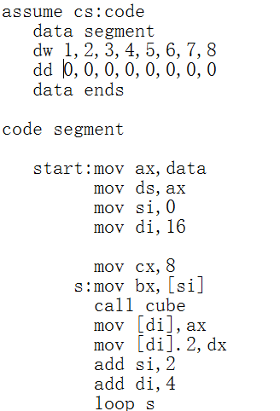
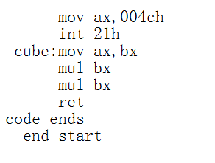
第十讲 CALL和RET指令
10.10 参数和结果传递的问题
cube只有一个参数，用bx进行传递。
电子科技大学本科教学课件 赵洋
共66页/第<number>页

Slide 53
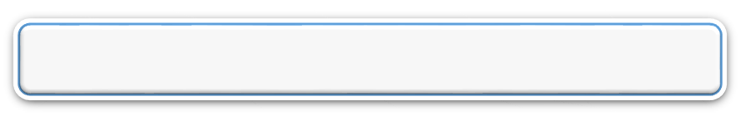
第十讲 CALL和RET指令
10.11 批量数据的传递
前面的例程中，子程序cube只有一个参数，放在bx中。如果有两个参数，那么可以用两个寄存器来放，可是如果需要传递的数据有3个、4个或更多直至 N个，我们怎样存放呢？
寄存器的数量终究有限，我们不可能简单地用寄存器来存放多个需要传递的数据。对于返回值，也有同样的问题。

Slide 54
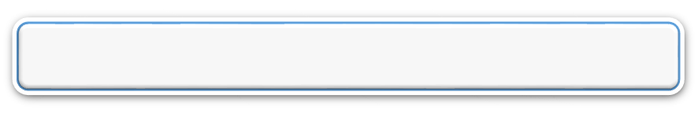
第十讲 CALL和RET指令
10.11 批量数据的传递
在这种时候，我们将批量数据放到内存中，然后将它们所在内存空间的首地址放在寄存器中，传递给需要的子程序。
对于具有批量数据的返回结果，也可用同样的方法。

Slide 55
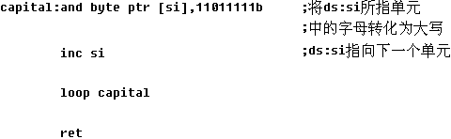
第十讲 CALL和RET指令
10.11 批量数据的传递
我们看一个例子，设计子程序
  功能：将一个全是字母的字符串转化为大写。

Slide 56
第十讲 CALL和RET指令
10.11 批量数据的传递
将一个全是字母的字符串转化为大写。
  分析
    这个子程序需要知道两件事，字符串的内容和字符串的长度。因为字符串中的字母可能很多，所以我们不便将整个字符串中的所有字母都直接传递给子程序。

Slide 57
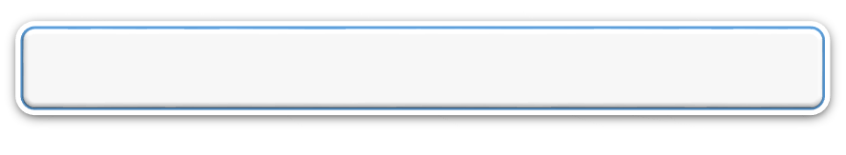
第十讲 CALL和RET指令
10.11 批量数据的传递
将一个全是字母的字符串转化为大写。
  分析（续）
    但是，我们可以将字符串在内存中的首地址放在寄存器中传递给子程序。因为子程序中要用到循环，我们可以用 loop 指令，而循环的次数恰恰就是字符串的长度。出于方便的考虑，可以将字符串的长度放到cx中。

Slide 58
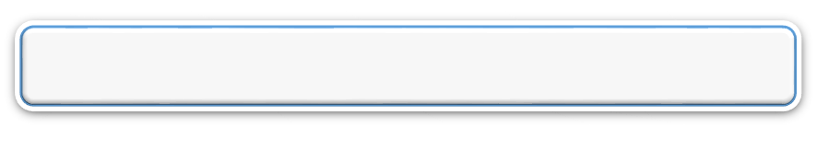
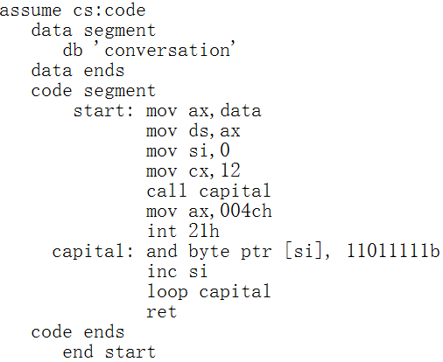
第十讲 CALL和RET指令
10.11 批量数据的传递
编程：将data段中的字符串转化为大写。
  注意：除了寄存器传递参数外，还有一种通用的方法使用栈来传递参数。关于这种技巧请参看附注4（函数调用中采取的方法）。

Slide 59
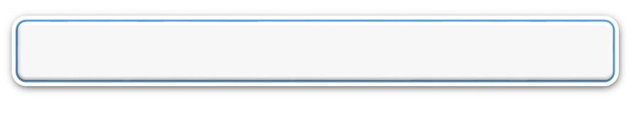
第十讲 CALL和RET指令
10.12 寄存器冲突的问题
设计一个子程序：
  功能：将一个全是字母，以0结尾的字符串，转化为大写
    程序要处理的字符串以0作为结尾符，这个字符串可以如下定义：
    db ‘conversation’,0

Slide 60
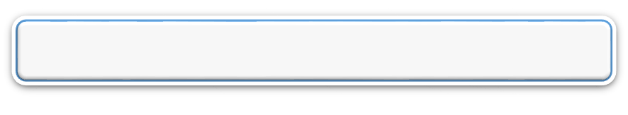
第十讲 CALL和RET指令
10.12 寄存器冲突的问题
设计一个子程序：
  功能：将一个全是字母，以0结尾的字符串，转化为大写。
  分析
    应用这个子程序 ，字符串的内容后面定要有一个0，标记字符串的结束。子程序可以依次读取每个字符进行检测，如果不是0，就进行大写的转化，如果是0，就结束处理。
    由于可通过检测0而知道是否己经处理完整个字符串 ，所以子程序可以不需要字符串的长度作为参数。我们可以用jcxz来检测0。

Slide 61
第十讲 CALL和RET指令
10.12 寄存器冲突的问题
子程序设计：
  说明：将一个全是字母，以0结尾的字符串，转化为大写
    参数：ds:si指向字符串的首地址；
    结果：没有返回值。
    我们来看一下这个子程序的应用

Slide 62
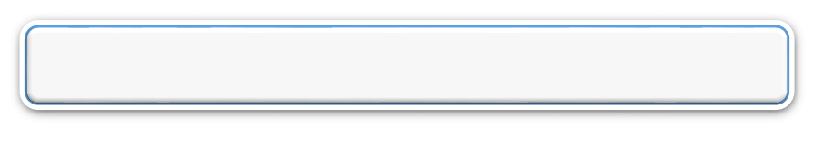
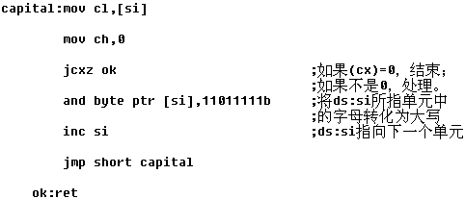
第十讲 CALL和RET指令
10.12 寄存器冲突的问题
子程序代码

Slide 63
第十讲 CALL和RET指令
10.12 寄存器冲突的问题
程序的应用
  （1）将data段中字符串转化为大写
  assume cs:code
  data segment
  db 'conversation',0
  data ends
  代码段中相关程序段如下：
  mov ax, data
  mov ds, ax
  mov si, 0
  call capital

Slide 64
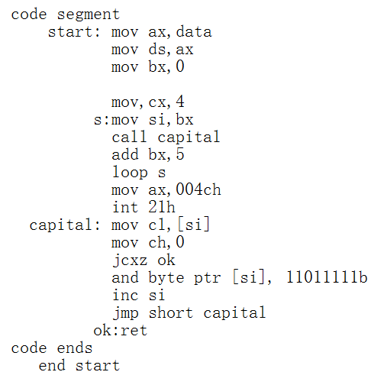
第十讲 CALL和RET指令
10.12 寄存器冲突的问题
子程序的应用
  （2）将data段中字符串全部转化为大写
  assume cs:code
  data segment
  db ‘word',0
  db ‘unix',0
  db ‘wind',0
  db ‘good',0
  data ends
可以看到，所有字符串的长度都是5（算上结尾符0 ），我们使用循环，重复调用子程序capital完成对4个字符串的处理。

Slide 65
第十讲 CALL和RET指令
10.12 寄存器冲突的问题
问题10.2
  前面的程序思路上完全正确，但在细节上却有些错误，把错误找出来。
思考后看分析。

Slide 66
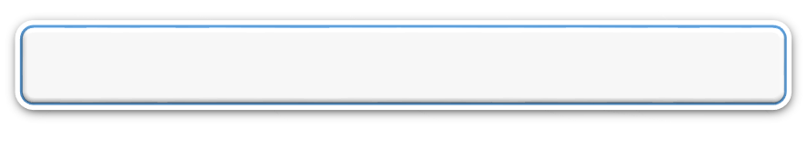
第十讲 CALL和RET指令
10.12 寄存器冲突的问题
问题10.2分析
  问题在于cx的使用，主程序要使用cx记录循环次数，可是子程序中也使用了cx，在执行子程序的时候，cx中保存的循环计数值被改变，使得主程序的循环出错。
  从上而的问题中，实际上引出了个一般化的问题：子程序中使用的寄存器，很可能在主程序中也要使用，造成了寄存器使用上的冲突。

Slide 67
第十讲 CALL和RET指令
10.12 寄存器冲突的问题
那么我们如何来避免这种冲突呢 ？粗略地看，我们可以有两个方案：
  （1）在编写调用子程序的程序时 ，注意看看子程序中有没有用到会产生冲突的寄存器，如果有，调用者使用别的寄存器；
  （2）在编写子程序的时候，不要使用会产生冲突的寄存器。

Slide 68
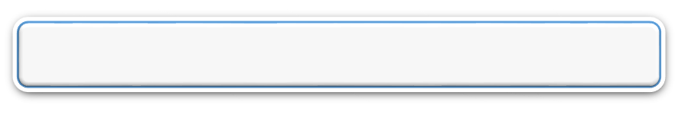
第十讲 CALL和RET指令
10.12 寄存器冲突的问题
我们来分析一下上面两个方案的可行性：
  （1）这将给调用子程序的程序的编写造成很大的麻烦，因为必须要小心检查所调用的子程序中是否有将产生冲突的寄存器。
    比如说，在上面的例子中，我们在编写主程序的循环的时候就得检查子程序是否用到了bx和cx，因为如果子程序中用到了这两个寄存器就会出现问题。
    如果我们采用这种方案来解决冲突的话，那么在主程序的循环中，就不能使用cx寄存器，因为子程序中己经用到。

Slide 69
第十讲 CALL和RET指令
10.12 寄存器冲突的问题
分析一下上面两个方案的可行性：
  （2）这个方案是不可能实现的，因为编写子程序的时候无法知道将来的调用情况。
可见，我们上面所设想的两个方案都不可行。

Slide 70
第十讲 CALL和RET指令
10.12 寄存器冲突的问题
我们希望：
  （1）编写调用了程序的程序的时候不必关心子程序到底使用了哪些寄存器；
  （2）编写了程序的时候不必关心调用者使用了哪些寄存器；
  （3）不会发生寄存器冲突。

Slide 71

第十讲 CALL和RET指令
10.12 寄存器冲突的问题
彻底的解决办法
  解决这个问题的简捷方法是，在子程序的开始将子程序中所有用到的寄存器中的内容都保存起来，在子程序返回前再恢复。我们可以用栈来保存寄存器中的内容。

Slide 72
第十讲 CALL和RET指令
10.12 寄存器冲突的问题
以后，我们编写子程序的标准框架如下：
  子程序开始：子程序中使用的寄存器入栈
  子程序内容
  子程序使用的寄存器出栈
  返回（ret、retf）

Slide 73

第十讲 CALL和RET指令
10.12 寄存器冲突的问题
问题10.2改进的子程序capital的设计
  capital: push cx
  push si
  change: mov cl, [si]
  mov ch,0
  jcxz ok
  and byte ptr [si],11011111b
  inc si
  jmp short change
  ok: pop si
  pop cx
  ret
要注意寄存器入栈和出栈的顺序。

Slide 74

感谢聆听！
电子科技大学本科教学课件 赵洋
共66页/第<number>页

